Slide 1
幼儿园教师礼仪
泸县城东幼儿园 叶小玲

Slide 2
前 言：
教师不仅仅是教授知识的源泉，而且是传承文明的导师，教书育人的园丁，以身作则的楷模。师者，传道授惑解也。不仅表现在课堂上，而且表现在生活中，表现在无数细节中。

Slide 3
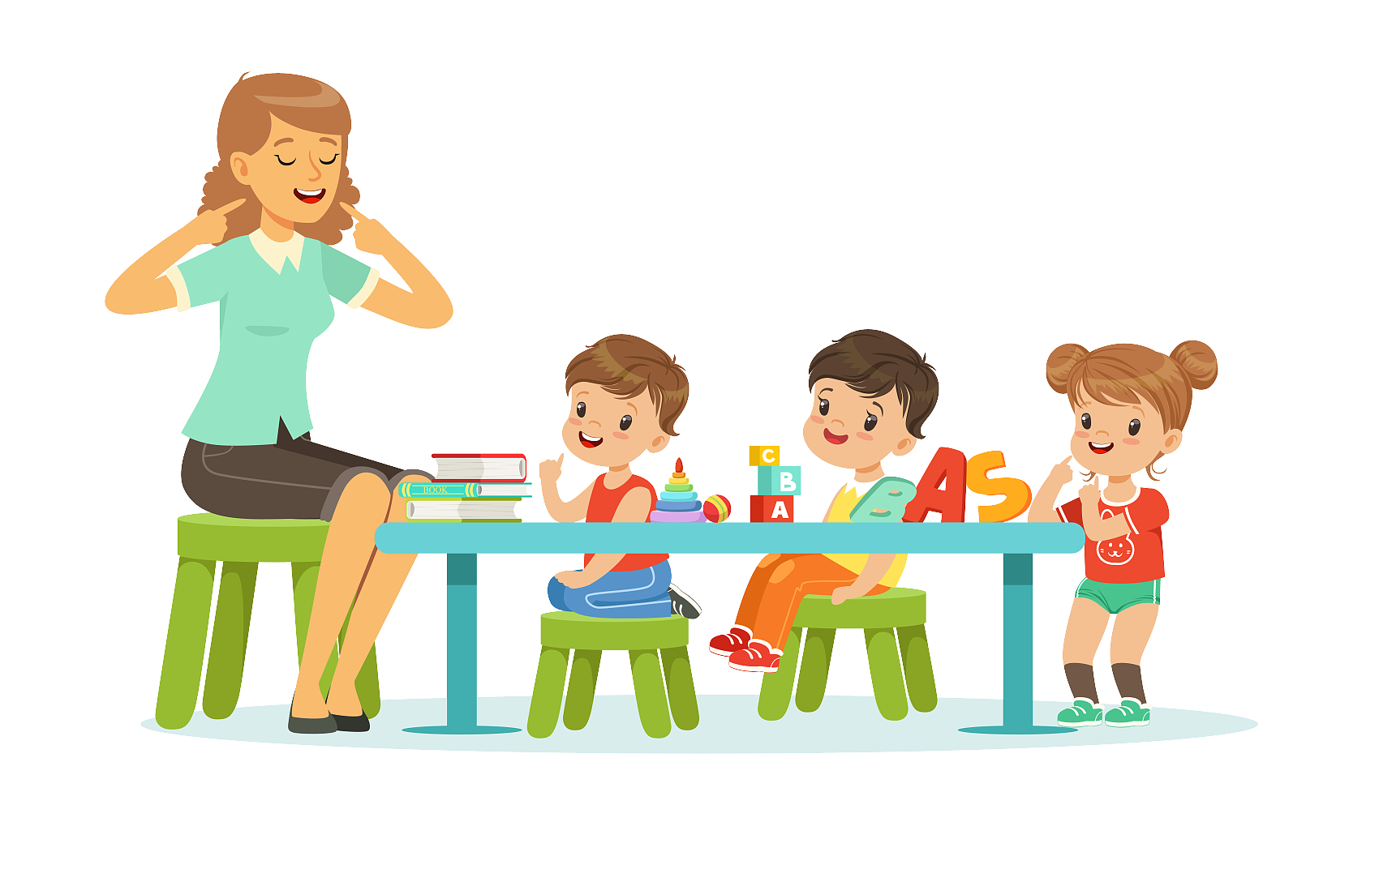
目 录
1. 教师礼仪概述
2. 教师的个人形象
3. 教师的语言

Slide 4
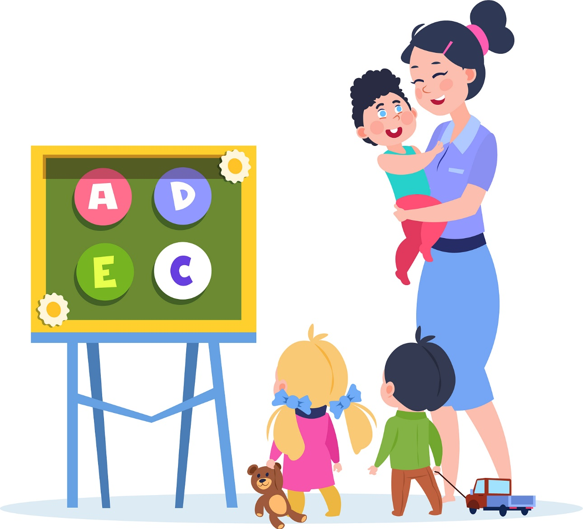
教师礼仪概述

Slide 5
礼仪
教师礼仪概述
所谓礼仪是指人类在社会交往活动中表示尊敬的行为规范与准则，具体表现为礼貌、礼节、仪表、仪式、礼品器物等。
教师礼仪，
是指教师在从事教育、教务活动、履行职务时所必须遵守的礼仪规范。教师礼仪有自己特定的适用范围、特定的适用对象。

Slide 6
礼仪对个人的影响
教师礼仪概述
1.有助于塑造良好的个人形象
2.有助于提高交际能力
3.有助于事业的成功

Slide 7
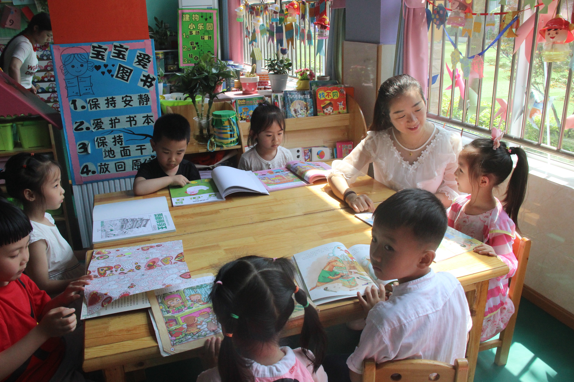
与其他礼仪相比教师礼仪具有以下的特性：
教师礼仪概述
鲜明的强制性。（进入这个职业就必须遵守）
强烈的形象性：职业形象、学校的整体形象、教师队伍的整体形象。因此是否遵守教师礼仪就不再是个人行为，而是集体行为了。
PPT下载 http://www.1ppt.com/xiazai/

Slide 8
教师的个人形象

Slide 9
一、教师的个人形象
教师的个人形象
个人卫生
化妆
微笑
站姿
手势
目光
走姿
坐姿

Slide 10
个人卫生
教师的个人形象
1、头发——
前不挡眼后不披肩，过肩长发应束起或盘起，发型不夸张，不理过短的头发，不染夸张彩发(如：红、蓝、金黄等)。
2、手部——
勤洗手、勤剪指甲，不留长指甲，不涂色彩鲜艳的指甲油。
3、面部——
牙齿洁白，口腔无异味;保持眼部整洁，不戴墨镜和有色眼镜。
4、妆容——
日常生活化妆自然大方淡雅，与肤色相配，杜绝浓妆，不使用气味过浓的化妆品。
5、着装——
干净整洁，柔和大方、便于活动。不穿吊带背心、超短裙等过于暴露或透明的服饰。

Slide 11
着装要求：
教师的个人形象
1、服装整洁，款式大方，符合身份。
2、色彩不宜灰暗，可适当活泼一些，拉近与孩子们的距离、调动情绪。
3、选择服装应考虑到便于和孩子们活动游戏。

Slide 12
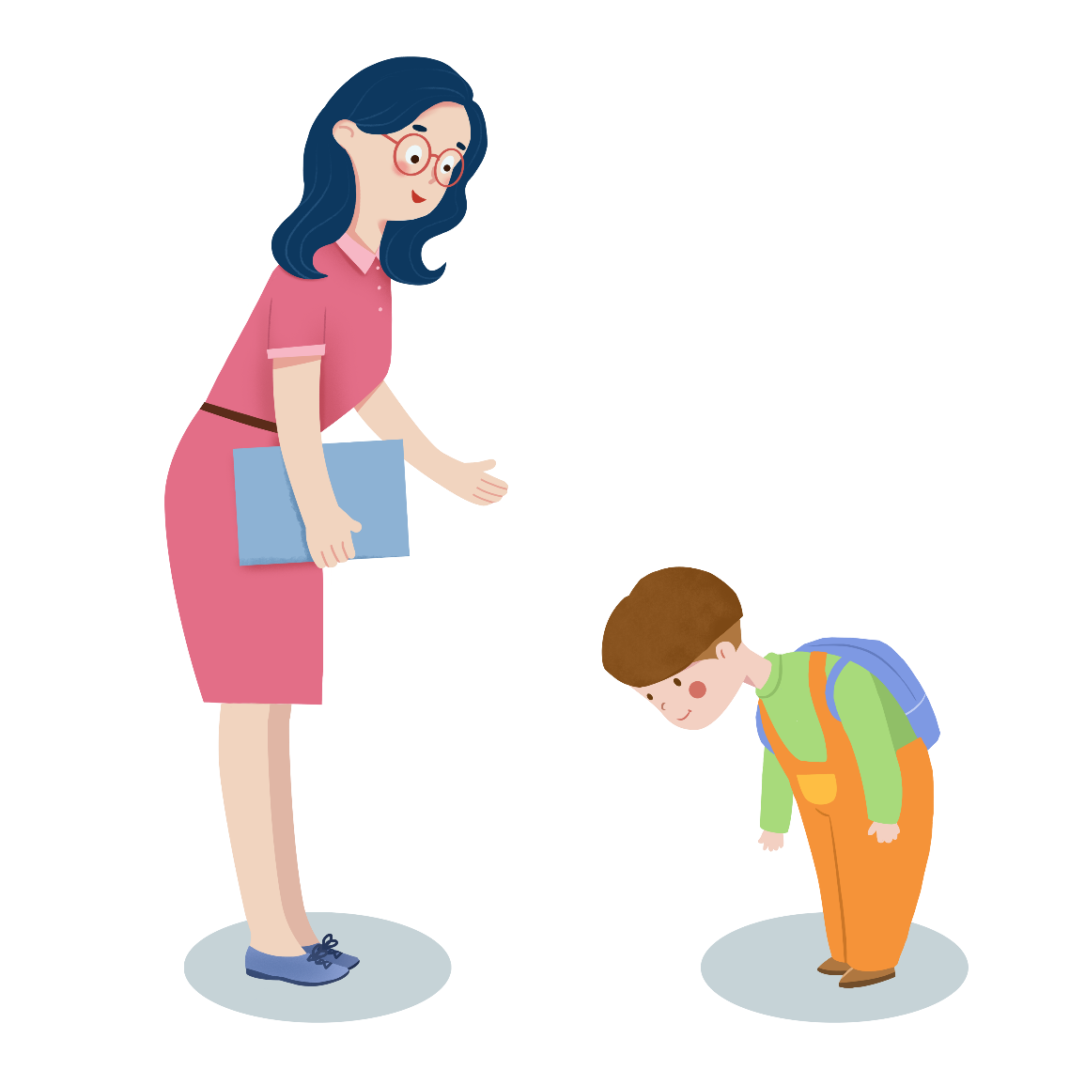
教师的个人形象
⑵三色原则
①裤子、衣服、皮鞋、袜子等不超过三个色系。
②小三色：手表、腰带、皮鞋颜色要力争一致，至少是一个色系的。
着装禁忌：
忌过分时髦、忌过分暴露、忌过分随便、忌过分透视、忌过分紧贴。
⑶配饰原则
数量以少为宜，安全第一。

Slide 13
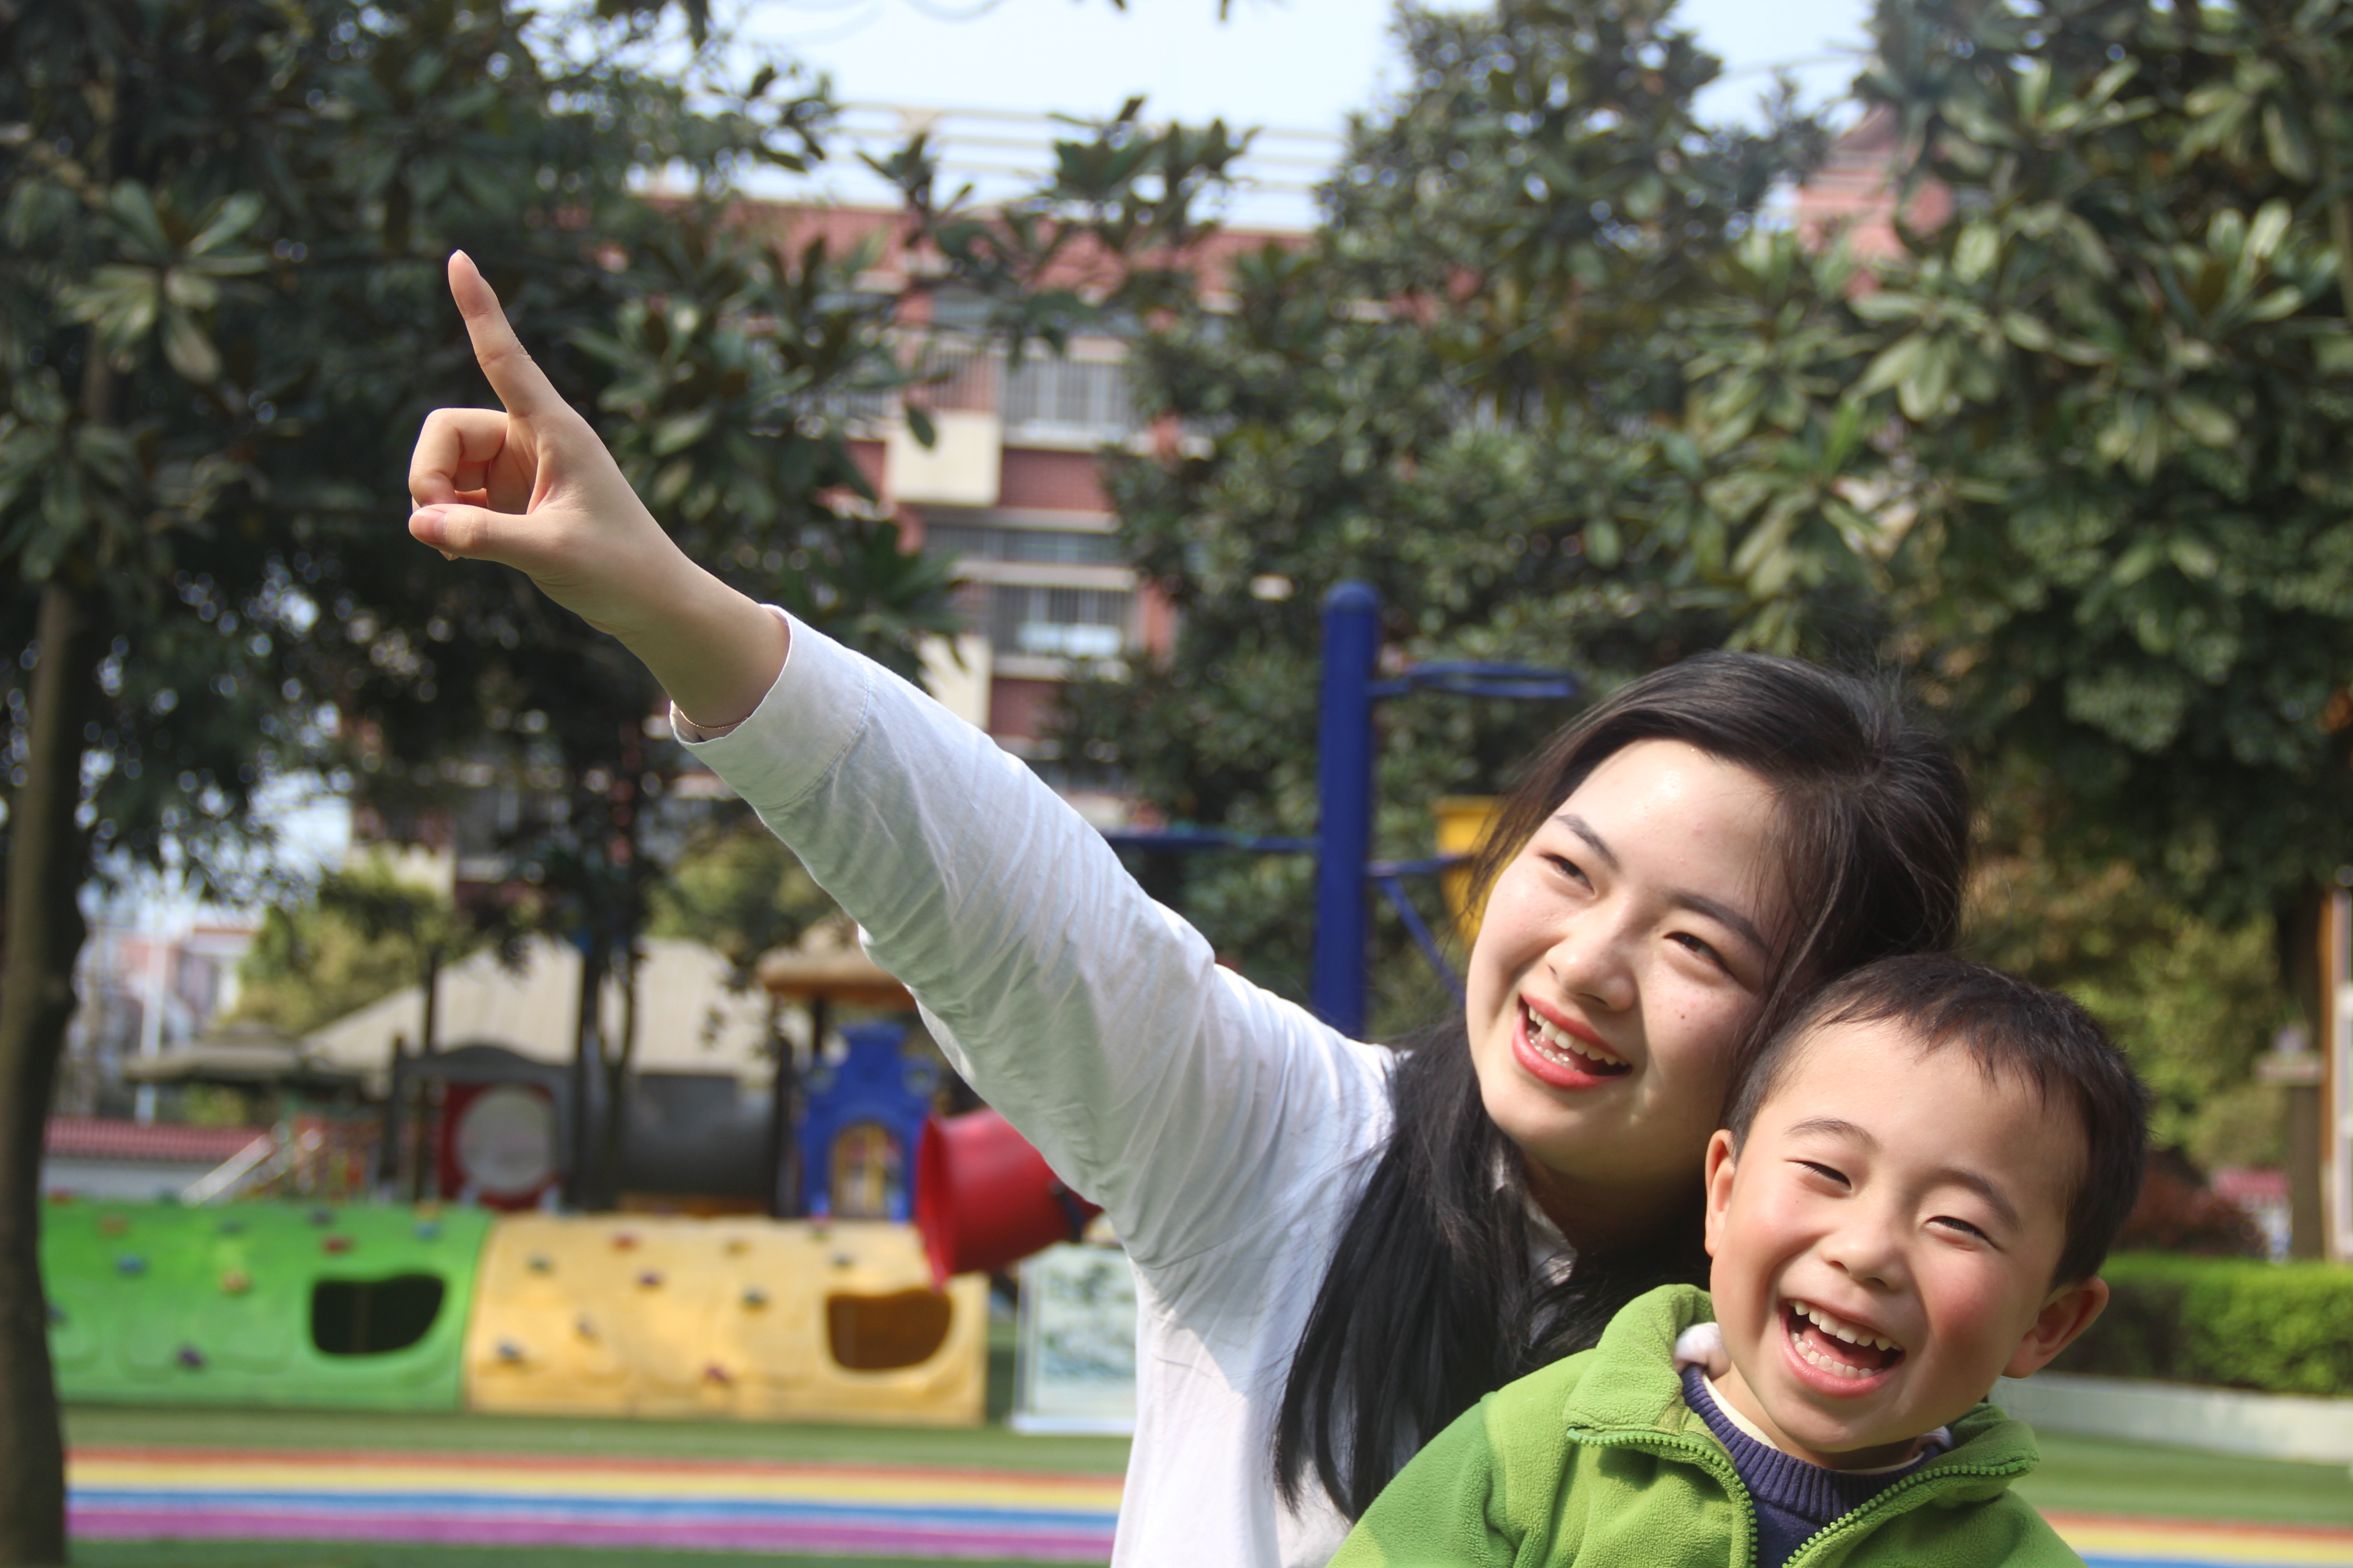
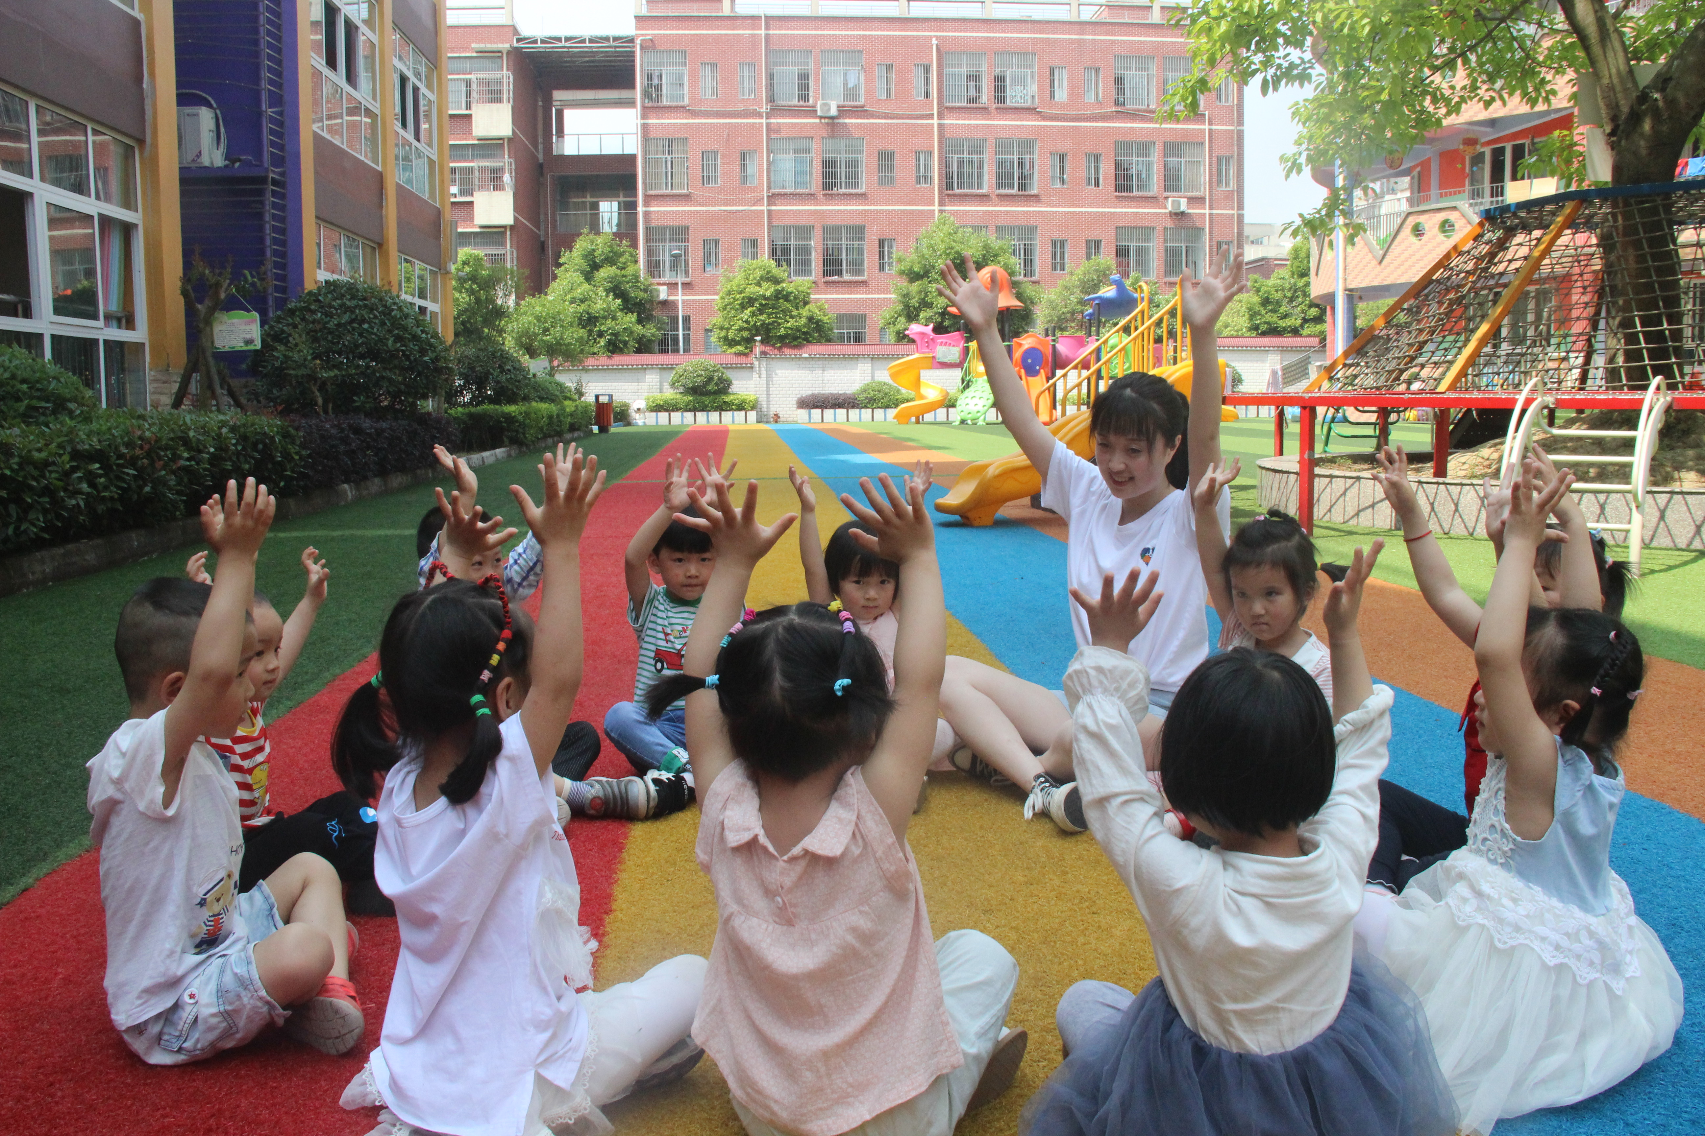
化妆的原则
教师的个人形象
协调的原则
美化的原则
自然的原则
①妆面协调
②全身协调
③身份协调
④场合协调

Slide 14
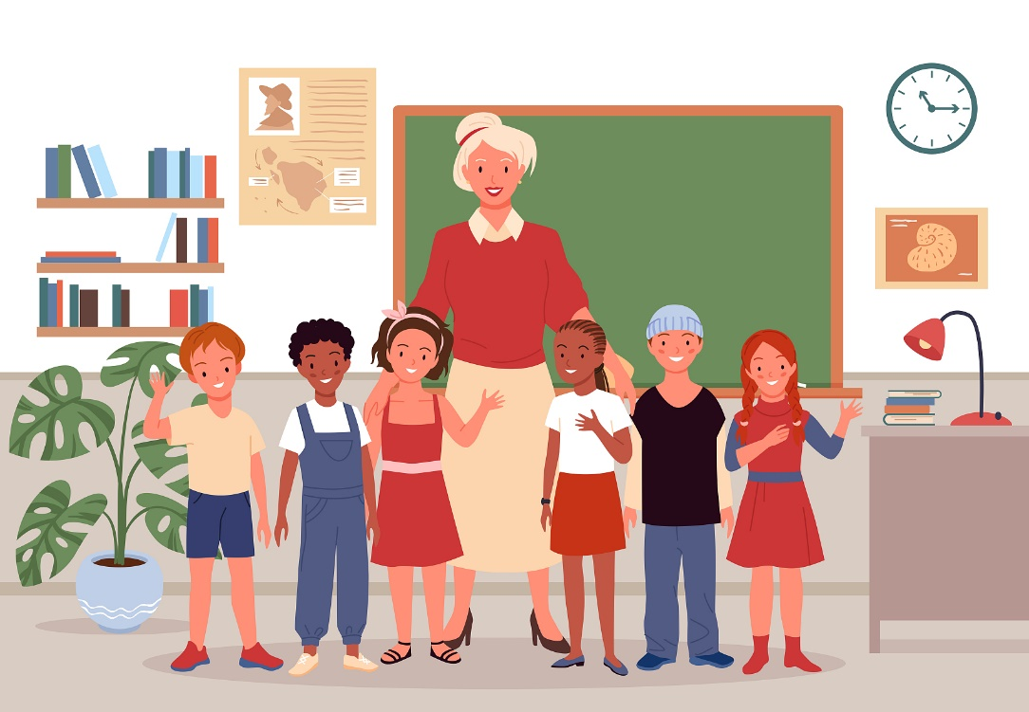
教师的个人形象
仪态及要求
1、站姿——挺拔、轻松、自然
教师在学生面前表现得最多的姿势就是站姿。良好的站姿能衬托出美好的气度和潇洒的风度。
站姿的基本要求：抬头，两眼平视，面带笑容，胸腹距离拉长，双臂自然下垂，或相搭放置腹前。两腿直立，男士自然开列，女士双膝靠拢。

Slide 15
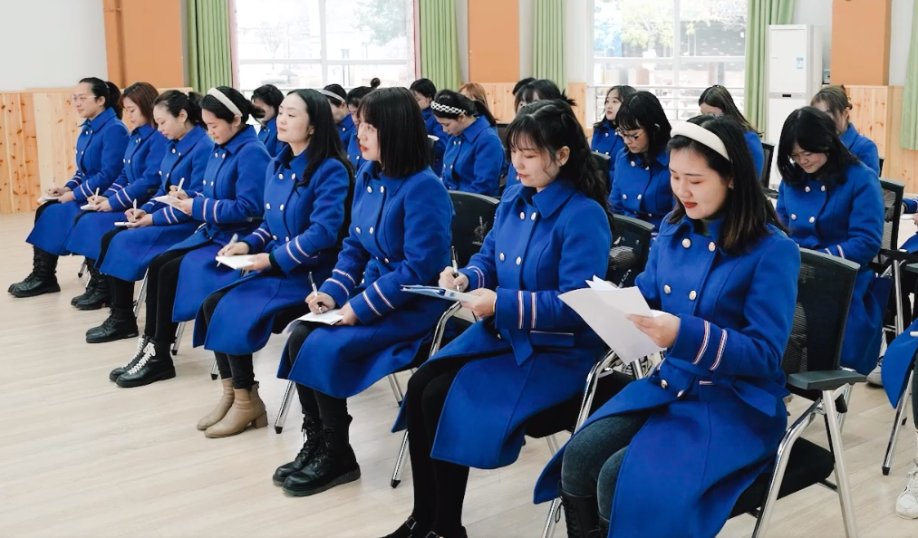
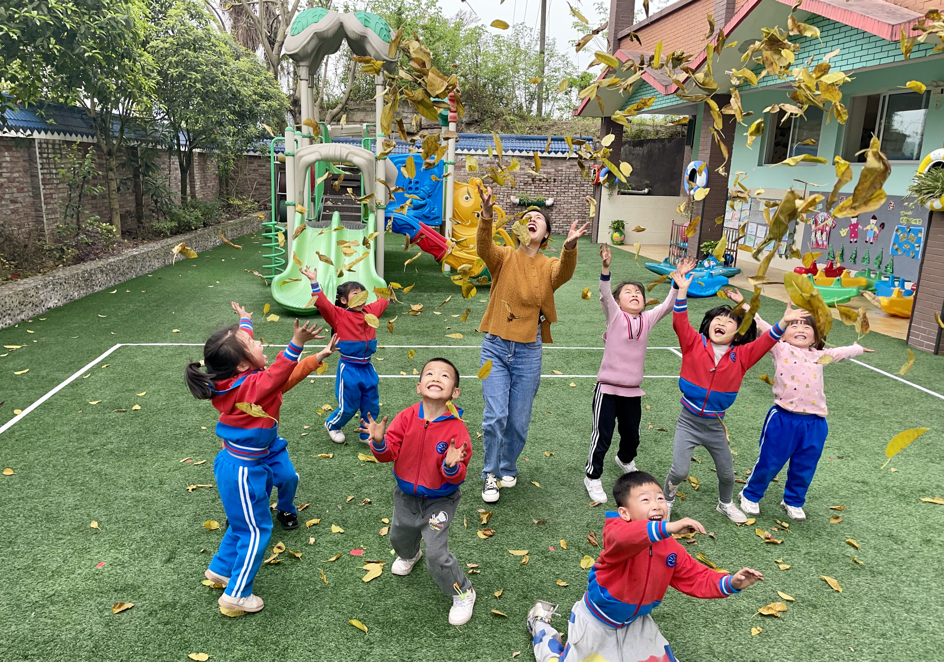
教师的个人形象
站姿的要求： 腰背挺直、肩膀打开，不歪不斜、不依不靠，两腿并拢或前后分开，呈现出神采奕奕的挺拔感觉。

Slide 16
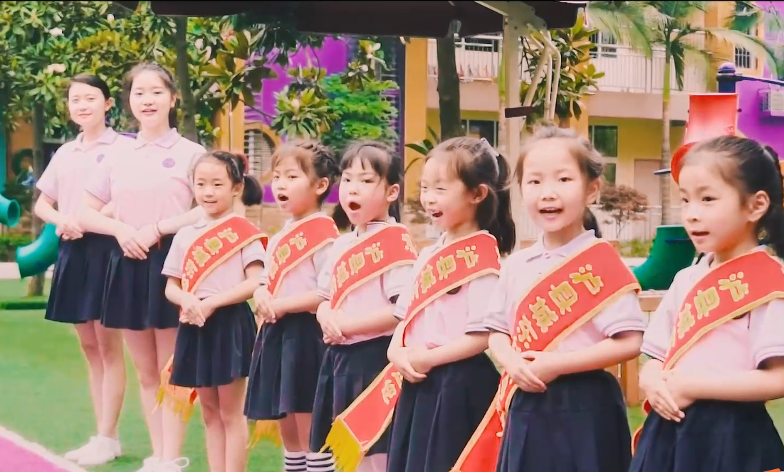
教师的个人形象
教师课堂站姿的注意事项
A、忌在课堂上站立时，重心移动太快或前后左右不停晃动。
B、忌在学生面前双手抱胸或背在身后而站，这样会给学生以傲慢或不亲切的感觉。
礼仪站姿
女性以正步（适合礼仪小姐），
小八字步（适合服务行业），
丁字步（适合讲课、拍照）。

Slide 17
走 姿
教师的个人形象
走姿：走姿以站姿为基础，行走中上身要正直，目光平视，直腰直背，双臂自然摆动，有节奏感，干净利落。
教师走姿的注意事项
A、忌弯腰曲背，要注意昂首阔步，收腹挺胸，显示自信。
B、忌东张西望。

Slide 18
教师的个人形象
坐 姿——端正、文雅、自如
坐姿的基本要求：入座要轻，上体自然挺直，双肩平正放松，女士双膝靠拢，男士双腿自然开列。双手（女士一般双手相搭）自然放置大腿上，或小臂放置桌上，身体不东倒西歪，不前倾后仰。
（正襟危坐式、双腿斜放式、双脚交叉式、双脚内收式）

Slide 19
教师的个人形象
坐姿要求：
腰背挺直，肩膀打开，坐在椅子的前三分之二处，两腿并拢，不躺靠在椅背上或趴在桌面上。

Slide 20
教师坐姿的注意事项
教师的个人形象
①忌叉开双腿而坐。双腿如果叉开过大，不论大腿叉开还是小腿叉开，都非常不雅观。特别是身穿裙装的女教师更不要忽视这一点，否则极易“露点”。
②忌小腿架大腿而坐。把一条小腿架在另一条大腿上，两腿之间留出大大的空隙，显得过于无礼。
③忌脚放桌椅而坐。为图舒服，把腿架在高处，甚至抬到身前的桌子或椅子上，这样的行为过于粗鲁。更不允许把腿盘坐在椅子上。

Slide 21
教师的个人形象
表情的要求
眼神：
在与幼儿、家长(或同事)交往中，应适度地注视对方的眼睛，这是一种最起码的礼仪要求。这样做，不但将自己的心情，思想传达给对方，同时也从对方的眼神中获取正确的信息，从而达到心灵交流。

Slide 22
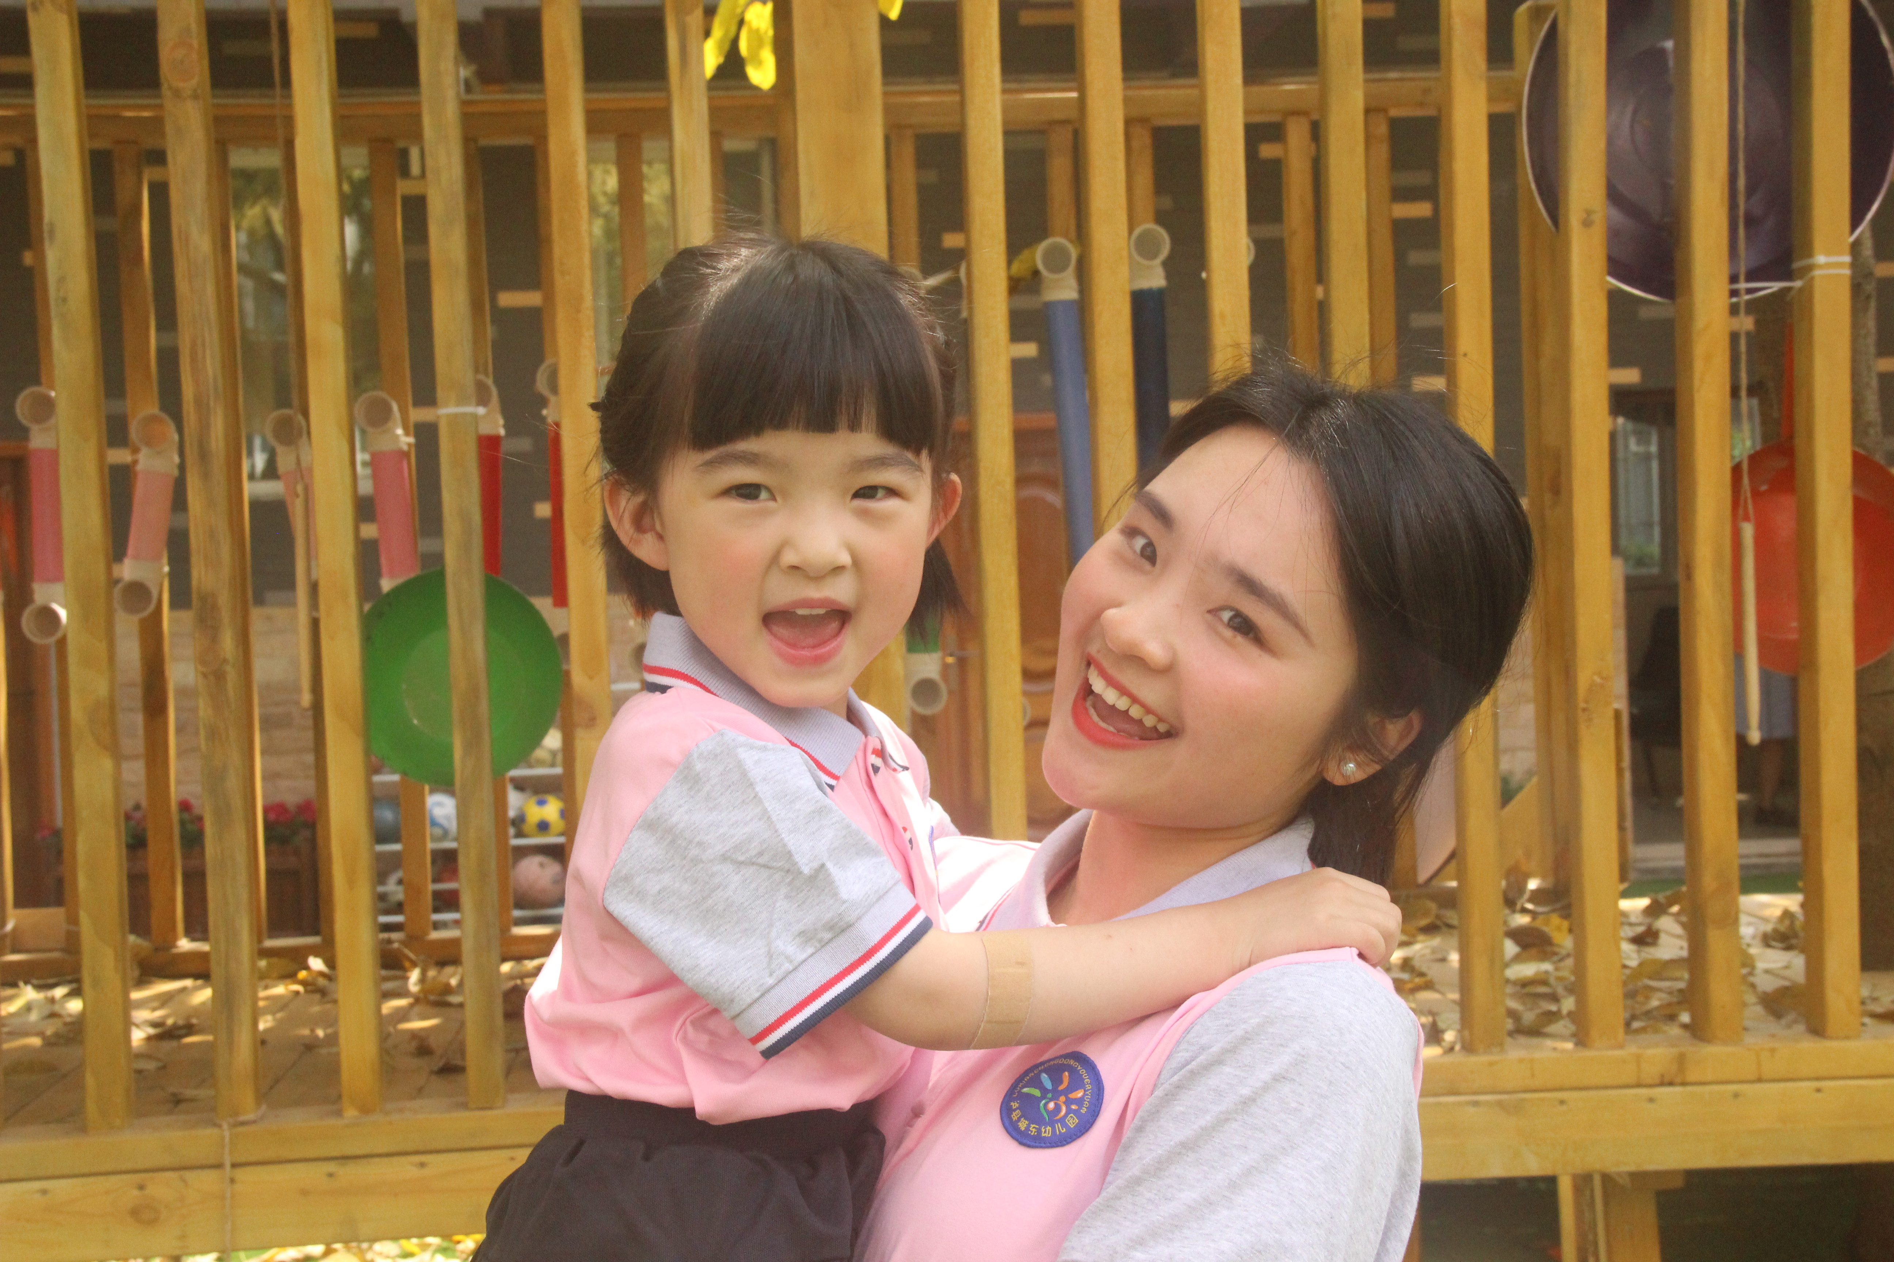
教师的个人形象
微笑：真诚的微笑，是待人友好热情的标志。
微笑的含义：
1.微笑是人良好心境的表现，说明心底平和，心情愉快；
2.微笑是善待人生、乐观面世的表现，说明心里充满了阳光；
3.微笑是有自信心的表现，对自己的魅力和能力抱积极和肯定的态度；
4.微笑是内心真诚友善的自然表露，说明心底坦荡善良；
5.微笑还是对工作意义的正确认识，表现出乐业敬业的精神。

Slide 23
教师的语言

Slide 24
教师的语言
课堂语言礼仪。（多用礼貌用语：请、您、谢谢、对不起、没关系、再见等；对幼儿的称呼不叫绰号，记住名字）
谈话礼仪。（注意谈话态度、谈话的语言、谈话的距离、谈话的忌讳、谈话中的倾听）
电话礼仪。（时间、礼貌语、）
礼仪格言：记住人家的名字，而且很轻易地叫出来，等于给别人一个巧妙而有效的赞美。

Slide 25
教师的语言
幼儿园日常工作中教师忌语
1.不行。
2.你怎么这么多事呀。
3.不可能。
4.知道啦，别管了。
5.你真笨，人家都会，你就不会。
6.你自己给擦了。
7.你怎么这么坏。
8.各种指责孩子的话……

Slide 26
教师的语言
教师课堂激励幼儿的句子
1.你真聪明！
2.你真棒！
3.看他多勇敢，今天发言的声音真响亮！
4.你的发言让大家赞叹不已！
5.你回答得很完整，让大家听得明明白白！
6.你的回答真精彩，让我们为你的勇敢鼓掌吧！

Slide 27
教师的语言
教师礼貌用语
问侯语：你好、早上（中午、晚上）好、晚安, Hi。
请求语：请、请问、请稍等、请用餐……
欢迎语：欢迎光临。
致谢语：谢谢、非常感谢。
道歉语：抱歉、对不起。
道別语：再見、再会、保重、慢走。
请托语：请问、拜托您帮忙。
征询语：需要我帮忙吗？我能为您做什么？
礼赞语：太好了，美极了，讲的真好!

Slide 28
感谢您的指正

